Slide 1

Cooperative Presentation
Education
Cooperative Presentation
Education

Slide 2

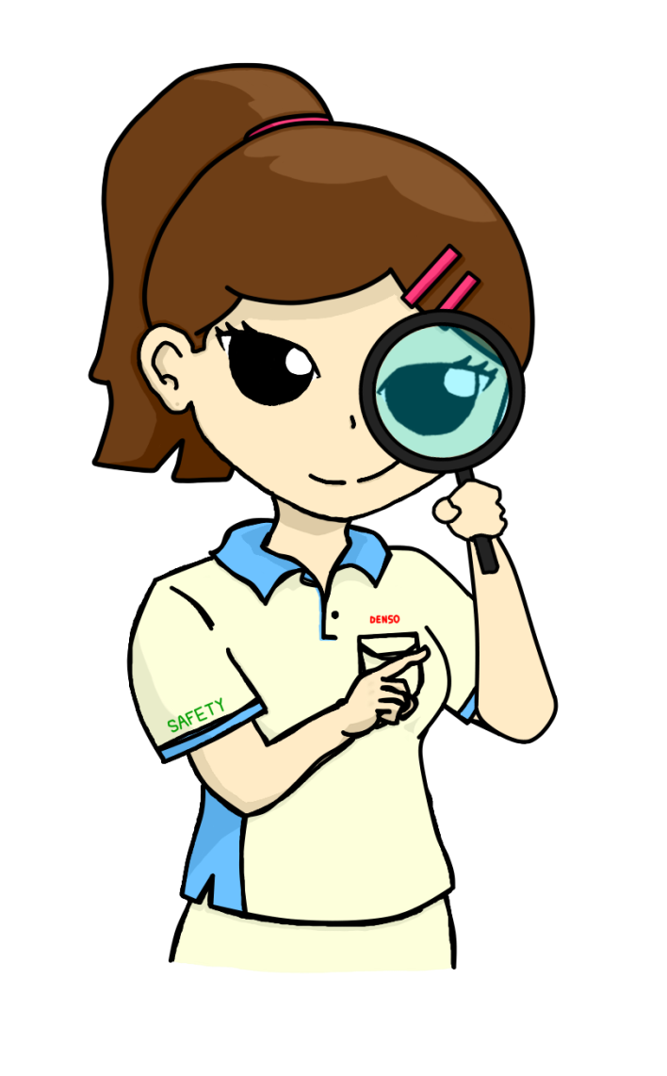
2/18
Agenda
Profile
Organization
Plan
Responsibility
Project Trainee
Skill & Experience

Slide 3
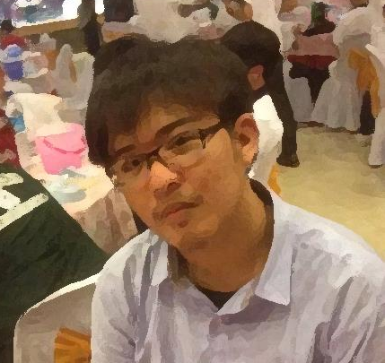
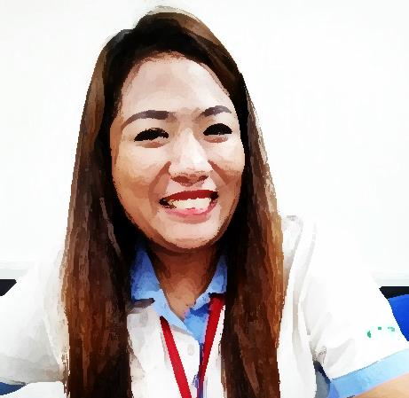

3/18
Profile
Mentor
Trainee
Trainee
Mr.Chatchai Nak-orn
Ms.Kantima Hattharak
Mr.Chaiwit Rattanatammakorn
Nickname : Petch
Education : Informatics Software Engineering Burapha University Chonburi
Department : HR
Section : HRIS
Nickname : Zine
Department : HR
Section : HRIS
Nickname : Kiwi
Education : Informatics Software Engineering Burapha University Chonburi
Department : HR
Section : HRIS

Slide 4
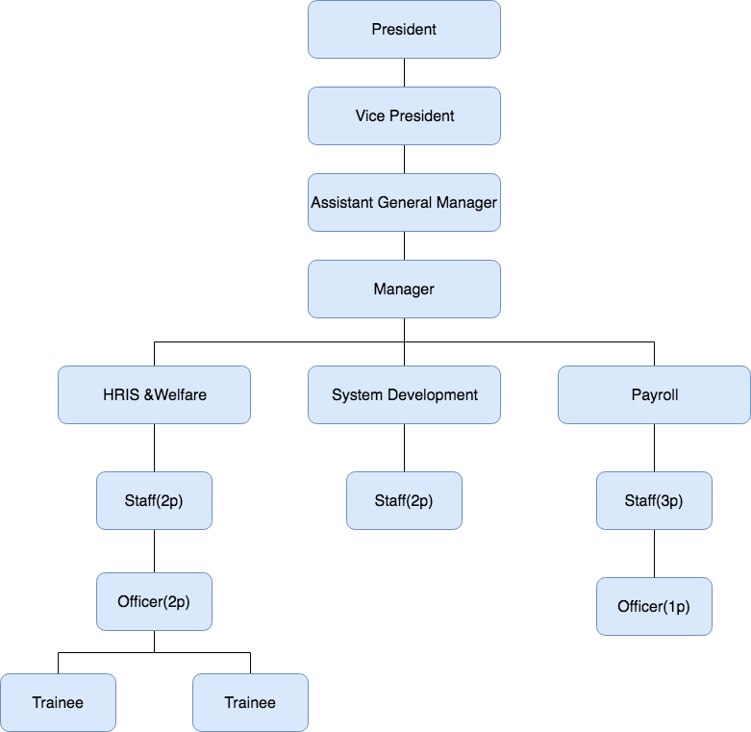
4/18
HR. Organization

Slide 5
5/18
Plan
Plan

Slide 6
6/18
Responsibility
1
HRIS System
Design and Develop library management system
2
System Development
Set up a meeting place
3
Payroll System Support
Check finger scan
4
AD & AR Support
Activity support 5s
Public relations HR JOIN

Slide 7
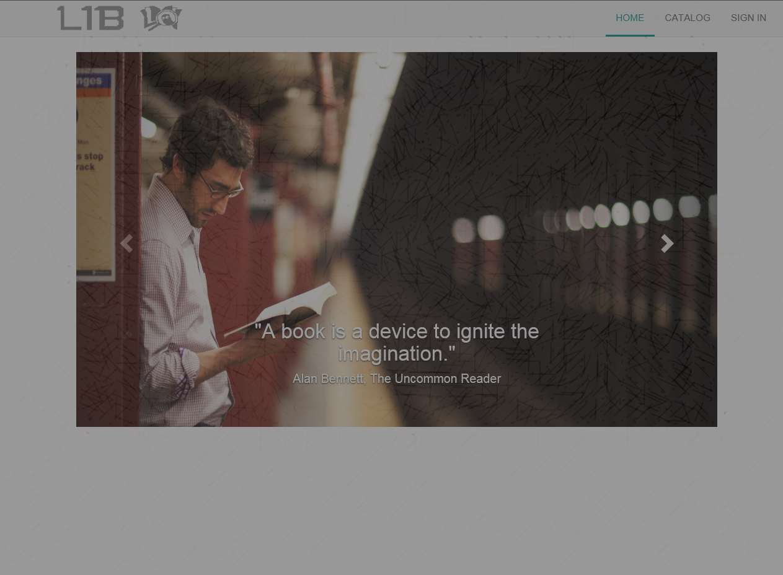
LIBRARY MANAGEMENT SYSTEM

Slide 8
10/18
Action plan
Now

Slide 9

10/18
Process
1.Requirements
Elicitation
Analysis
Specification
2.Design
Database
Interface
Program & Process
3.Develop
Source code
Application
Function test
Develop
Develop
Test
Test
Design
Design
Launch
Requirements
Meet
Requirements
Meet
4.Test
Integration test
System test
UAT case/Test script
5.Meet
User Acceptance Test
Feedback/Conclusion
6.Launch
Install Application
Training

Slide 10

10/18
Phase 1
Week 1
Requirements
Learn the old system
Analysis
Specification
Borrow, return , payment
Setting
Report
Requirements

Slide 11

10/18
Phase 1
Week 2
Design
Research
Interface design
Database design
Design
Requirements

Slide 12
10/18
Phase 1
Week 3-4
This week, we had met with users
Requirements
Elicitation
Analysis
Specification
Edit form
Design
Requirements
Design
Edit Interface
Edit Database

Slide 13

10/18
Phase 1
Week 5-8
Develop
Develop
divide up work
Coding
Function test
Design
Requirements

Slide 14

10/18
Phase 1
Weekend 8
Test
Develop
Test
Integration test
System test
Design
Requirements

Slide 15

10/18
Phase 1
Early week 9
Test
Develop
Meet
Presentation &Review
Feedback/Conclusion
New Requirements
Design
Requirements
Meet

Slide 16

10/18
Phase 1
Week 9
Requirements
Elicitation
Analysis
Specification
Design
Design
Requirements
Requirements
Design
Add Interface
Edit database

Slide 17
10/18
Phase 1
Week 10-11
Develop
Develop
divide up work
Coding
Function test
Design
Requirements

Slide 18
10/18
Phase 1
Week 11
Test
Develop
Test
Integration test
System test
UAT/Test script
Design
Requirements

Slide 19
10/18
Phase 1
Week 11
Test
Develop
Meet
User acceptance test
Feedback/Conclusion
New Requirements
Design
Requirements
Meet

Slide 20

10/18
Phase 1
Week 12
Test
Develop
Develop
Test
Launch
Trial
Install System
Design
Design
Requirements
Meet
Requirements
Meet
Launch

Slide 21
10/18
Phase 2
Week 13
Requirements
Elicitation
Analysis
Specification
Borrowed
Calendar
Advertising
Upload
Design
Design
Requirements
Requirements
Design
Add Interface

Slide 22
10/18
Phase 2
Week 14-16
Develop
Develop
divide up work
Coding
Function test
Design
Requirements

Slide 23
10/18
Phase 2
Weekend 16
Test
Develop
Test
Integration test
System test
Design
Requirements

Slide 24
10/18
Phase 2
Early Week 17
Meet
User acceptance test
Feedback/Conclusion
New Requirements
New Reports
Add user subcontractor
Test
Develop
Design
Requirements
Meet

Slide 25
10/18
Phase 2
Week 17
Requirements
Elicitation
Analysis
Specification
Design
Design
Requirements
Requirements
Design
Add Interface
Edit database

Slide 26
10/18
Phase 2
Week 17-18
Develop
Develop
divide up work
Coding
Function test
Design
Requirements

Slide 27
10/18
Phase 2
Week 18
Test
Develop
Test
Integration test
System test
Design
Requirements

Slide 28
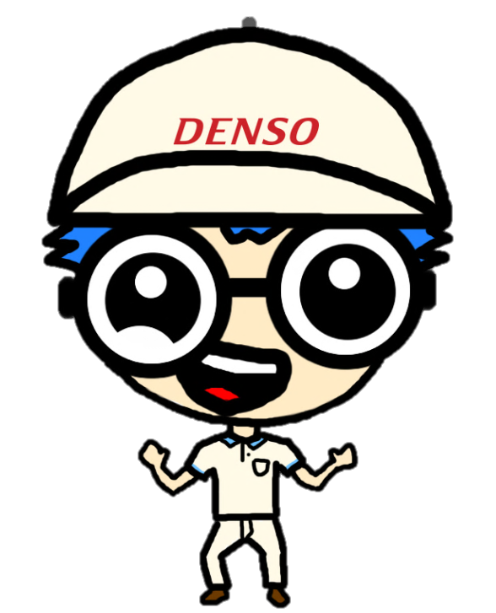
8/18
Project
because of the old system is uselessly permanent. Which current work of the library will use excel to manage. Therefore, we have created a new system to replace the old system, by computer language
Objective
in order to replace the old system.
in order for the system usability.
in order to be standard system for library management.
Expectation
The user has Satisfaction with the system
the system usability
to be a standard system for library management.

Slide 29
9/18
User Target
ผู้ที่เกี่ยวข้องกับระบบมี 2 ส่วน ดังนี้
1
Admin
2
User
Training section
พนักงานทุกแผนก
ฟังก์ชันที่สามารถใช้ได้
ฟังก์ชันที่สามารถใช้ได้
รายการหนังสือ วารสาร และโสตทัศนวัสดุ
จัดการยืม คืน และชำระค่าปรับ
การจัดการด้านข้อมูลพื้นฐาน
นำออกรายงาน
รายการหนังสือ วารสาร และโสตทัศนวัสดุ
ประวัติการทำรายการ
การยืมต่อ

Slide 30

9/18
User Target
ผู้ที่เกี่ยวข้องกับระบบมี 2 ส่วน ดังนี้
1
Admin
Training section
2
User
Functional
พนักงานทุกแผนก
book lists ,magazine lists and audiovisual list
Manage borrowed, return and payment
Manage basic data
Export reports
Functional
book lists ,magazine lists and audiovisual list
Transaction history
Borrowed

Slide 31





11/18
Current System
input data
Pick books
completed
การยืม
1. กรอกรหัสพนักงาน เลขเรียกหนังสือ
ชื่อหนังสือ วันที่ยืม
2. ปั้มวันที่ต้องคืนหลังหนังสือ
การคืน
1. ปั้มวันที่ต้องคืนหลังหนังสือที่คืน
2. ค้นหารายการ
3. ลบรายการ

Slide 32
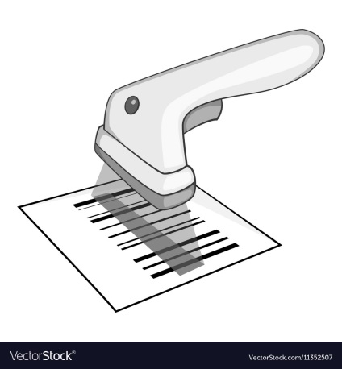


12/18
New System
input ID
&
scan barcode
Pick books
completed
มีการจัดเก็บประวัติรายการ รวมถึงข้อมูลรายการหนังสือ วารสาร โสตทัศนวัสดุ อย่างมีประสิทธิภาพ
สามารถนำข้อมูลเหล่านี้มาสรุปผลในรูปแบบของรายงาน
Data
Report

Slide 33


13/18
Current System & New System
Current System
New System
difficult
ขั้นตอน
easy
not have
การเก็บข้อมูล
have
not have
รายงาน
have

Slide 34



13/18
Current System & New System
Current System
New System
20 sec/job
10 sec/job
difficult
usability
none report
have report

Slide 35
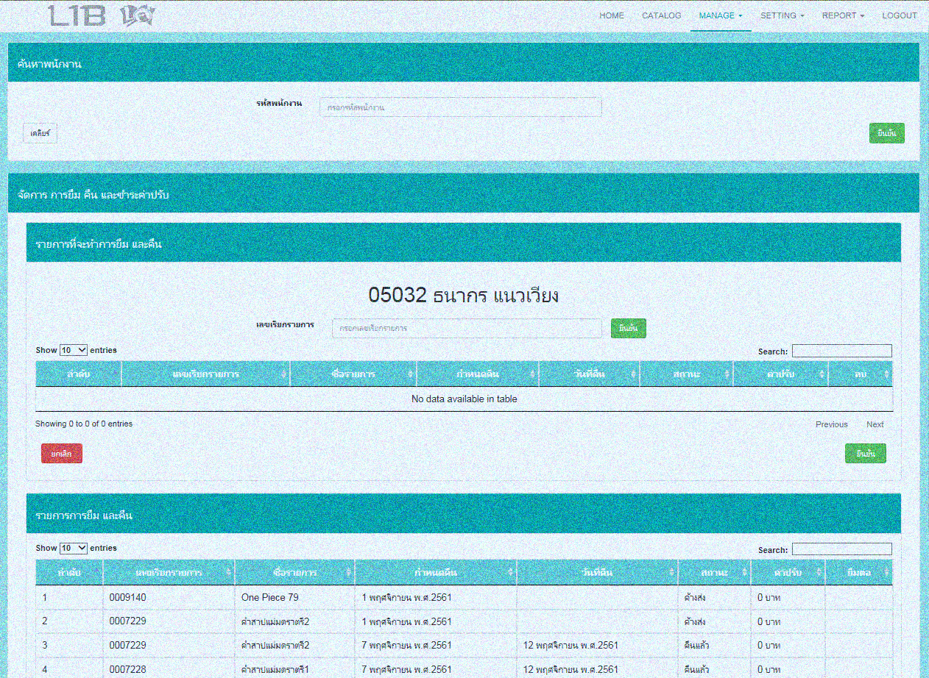






LIBRARY MANAGEMENT SYSTEM
14/20
Mission & Next Action
1
Input ID
2
1.Plan
2.Develop
3.Test
Scan barcode
3
Submit
6.Go-live
5.Trial
4.Training

Slide 36
14/18
Mission & Next Action
1.Plan
2.Develop
3.Test
6.Go-live
5.Trial
4.Training

Slide 37

15/18
Problem
1
Access
สิทธิในการเข้าถึง และใช้คอมพิวเตอร์
2
Browser
Internet Explorer ไม่สามารถแสดงคุณลักษณะบางอย่างในหน้าเว็บ
3
Search block
ไม่สามารถค้นหาข้อมูลได้เนื่องจากเว็บไซต์บางแห่งถูกบล็อกโดยนโยบายของบริษัท

Slide 38
16/18
Skill level up
Tools
เครื่องมือที่ใช้ในการพัฒนา
After
Before
Creativity
การออกแบบระบบให้สอดคล้องกับความต้องการ
After
Before
After
Responsibility
ความรับผิดชอบต่องานที่ได้รับ
Before
After
Before
Communication
การสื่อสาร และประสานงาน

Slide 39
17/18
Skill level up
Tools
เครื่องมือที่ใช้ในการพัฒนา
After
Before
Creativity
การออกแบบระบบให้สอดคล้องกับความต้องการ
After
Before
After
Responsibility
ความรับผิดชอบต่องานที่ได้รับ
Before
After
Before
Communication
การสื่อสาร และประสานงาน

Slide 40

18/18
Experience
2
การปรับตัว
การปรับตัวให้อยู่ในกฏระเบียบ
ขององค์กร
After
Before
1
การทำงานในชีวิตจริง
ได้เรียนรู้ประสบการณ์ในการทำงาน
ที่หาไม่ได้จากห้องเรียน
After
Before
After
4
การตรงต่อเวลา
มีความรับผิดชอบ
ต่อเวลามากขึ้น
Before
3
การทำงานเป็นทีม
ได้เรียนรู้การทำงานเป็นทีม
การแบ่งงาน การวางแผน
After
Before

Slide 41
Q & A

Slide 42
Thank you

